Slide 1

第七章
异步时序逻辑电路

Slide 2
异步时序逻辑电路的特点及模型
1. 同步时序逻辑电路的特点
各触发器的时钟端全部连接在一起，并接在系 统时钟端；
只有当时钟脉冲到来时，电路的状态才能改变;
改变后的状态将一直保持到下一个时钟脉冲 的到来，此时无论外部输入x有无变化；
状态表中的每个状态都是稳定的。

Slide 3
2. 异步时序逻辑电路的特点
电路中除可以使用带时钟的触发器外，还可以使用不带时钟的触发器和延迟元件作为存储元件；
电路中没有统一的时钟；
电路状态的改变由外部输入的变化直接引起。

Slide 4


根据外部输入是脉冲信号还是电平信号，可将异步时序逻辑电路分为脉冲异步时序电路和电平异步时序电路。
x₁
Z₁
x₁
Z₁
组 合
逻 辑
组 合
逻 辑
x_{n}
Z_{m}
x_{n}
Z_{m}
y_{r}
y₁
Y₁
Y_{r}
y_{r}
y₁
Y_{r}
Y₁
存储电路
存储电路
触发器
延迟元件
触发器
延迟元件

Slide 5
7.1 脉冲异步时序逻辑电路的分析
对输入脉冲信号的两点限制：
在两个或两个以上的输入线上不允许同时出现 脉冲信号；
第二个输入脉冲的到达，必须在第一个输入脉 冲所引起的整个电路响应结束之后。
分析方法基本上与同步时序逻辑电路相似，只是要注意触发器时钟端的输入情况。在同步时序电路中，时钟端的输入仅为“ 时间”。

Slide 6
分析步骤如下：
(1) 写出电路的输出函数和激励函数表达式。
(2)列出电路的状态转移真值表或写出次态方程组。
(3) 作状态表和状态图。
(4) 画出时间图和用文字描述电路的逻辑功能。
从分析步骤来看，异步时序电路的分析与同步时序电路分析相同，但是每一步实施时又有所不同。下面通过例子介绍脉冲异步时序电路的分析方法。

Slide 7
例：分析下图所示的脉冲异步时序逻辑电路
z
&
y₂
y₁
CP₂
D₂
CP₁
D₁
x₂
&
x

Slide 8
解：
写出输出函数和激励函数表达式
Z=xy₂y₁
D₂=y₂
CP₂=xy₁
D₁=y₂
CP₁=x

Slide 9
Z=xy₂y₁
D₂=y₂
CP₂=xy₁
D₁=y₂
CP₁=x
作状态转移真值表:
输 入
x
现 态
y₂ y₁
激励函数
CP₂D₂CP₁D₁
次 态
y₂^{(n+1)} y₁^{(n+1)}
输 出
Z
1
1
1
1
0
0
1
1
0
1
0
1
0
1
0
1
1
1
0
0
1
1
1
1
1
1
0
0
0
1
1
0
1
1
0
0
0
0
0
1

Slide 10
作状态表和状态图:
根据转移真值表可作出状态图.
0/0
1/0
0/0
00
01
1/1
1/0
1/0
10
11
0/0
0/0
画时间图和说明电路功能:(略)
该电路是一个三进制计数器.

Slide 11
例：分析下图所示的脉冲异步时序逻辑电路
z
&
y
y
R
S
&
&
x₂
x₁

Slide 12
解：该电路是由或非门构成的基本R-S触发器
写出输出函数和激励函数表达式
Z=x₁y
S=x₁y
R=x₂y
作状态转移真值表

Slide 13
注意转移真值表中x₁,x₂取值的意义和组合情况。
R S
Q^{(n+1)}
Z=x₁y
S=x₁y
R=x₂y
0 0
0 1
1 0
1 1
Q^{(n)}
1
0
d
输 入
x₁ x₂
现 态
y
激励函数
R S
次 态
y^{(n+1)}
输 出
Z
1 0
1 0
0 1
0 1
0
1
0
1
0 1
0 0
0 0
1 0
1
1
0
0
0
1
0
0

Slide 14
作状态表和状态图
根据转移真值表可作出下列状态表和状态图
现 态
y
次 态/输出(y^{(n+1})/Z)
x₁
x₂
0
1
1/0
1/1
0/0
0/0
x₁/0
x₁/1
x₂/0
0
1
x₂/0

Slide 15
画时间图和说明电路功能
x₁
x₂
y
Z
该电路当连续输入两个或多个x₁脉冲时，输出一个或多个脉冲，其它情况下输出为0。它是一个x₁脉冲检测器。

Slide 16
例：试分析下图所示的脉冲型异步时序逻辑电路。
Q₀
Q₁
J₀
CP₀
K₀
J₁
CP₁
K₁
Z
X
&
&
&

Slide 17

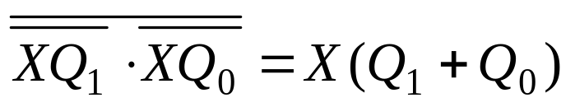
解：（1）求输出函数和控制函数：
Z＝Q₁
J₀＝
K₀＝1
J₁＝1
K₁＝1
CP₀＝X
CP₁＝

Slide 18
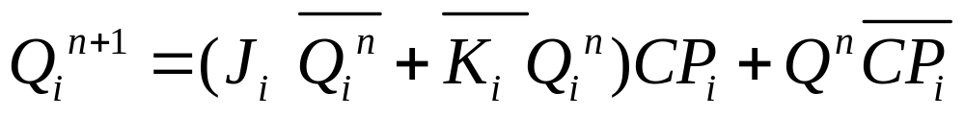
（2）求次态方程组：
脉冲型异步时序逻辑电路的JK触发器的特征方程为：
将J_{i}、K_{i}带入JK触发器的特征方程中，可求得：
由次态方程组，可以求得状态表：
（3）作状态表和状态图(Moore)

Slide 19
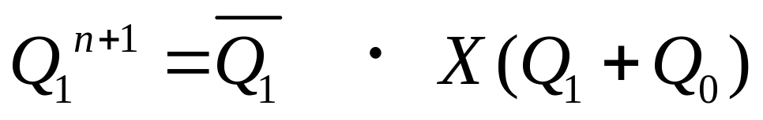
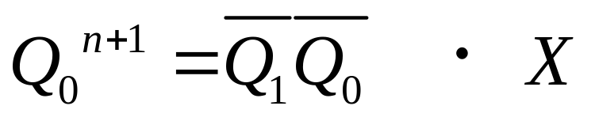
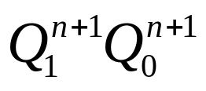
00/0
X
01/0
Q₁Q₀
Z
X=0
X=1
X
X
X
00
00
01
0
01
01
10
0
11
11
00
1
11/1
10/1
10
10
00
1
4）功能描述
由上述分析可知，MOD3异步二进制计数器。

Slide 20
例：分析下图所示的脉冲异步时序电路
z
&
Q₃
Q₂
Q₁
K₃
C
J₃
K₂
C
J₂
K₁
C
J₁
“ 1”
CP₂
CP₃
x(CP₁)

Slide 21
解：
写出输出函数和激励函数表达式
Z＝ Q₁ Q₂ Q₃ x
J₁=K₁=1, CP₁=x
J₂=K₂=1, CP₂= Q₁
J₃=K₃=1, CP₃= Q₂
注意各触发器的跳变时刻

Slide 22
写出电路的状态方程 组
J－K触发器的次态方程为
Z＝ Q₁ Q₂ Q₃ x
J₁=K₁=1, CP₁=x
J₂=K₂=1, CP₂= Q₁Q₁^{n+1}
J₃=K₃=1, CP₃= Q₂ Q₂^{n+1}
Q^{(n+1)}=(JQ+KQ)CP
该式表明当CP为逻辑1时，触发器的状态才能发生变化，而只有当时钟出现有效跳变时，CP才为逻辑1。

Slide 23
将3个触发器的激励函数代入触发器的次态方程， 得
Q₁^{(n+1)}=(J₁Q₁+K₁Q₁)CP＝Q₁ x
Q₂^{(n+1)}=(J₂Q₂+K₂Q₂)CP＝Q₂ Q₁Q₁^{n+1}
Q₃^{(n+1)}=(J₃Q₃+K₃Q₃)CP＝Q₃ Q₂Q₂^{n+1}
作状态表和状态图（Meely）
高位触发器次态不仅与触发器的现态有关，而且与触发器的次态有关。在填写状态时，通常要由低位向高位依次填写。

Slide 24
Q₁^{(n+1)}＝Q₁ x
Q₂^{(n+1)}＝Q₂ Q₁Q₁^{n+1}
Q₃^{(n+1)}＝Q₃ Q₂Q₂^{n+1}
1/1
1/0
1/0
000
111
110
101
1/0
1/0
001
010
011
100
1/0
1/0
1/0
次态/输出
Q₃^{(n+1)} Q₂^{(n+1)} Q₁^{(n+1)} / Z
现 态
Q₃ Q₂ Q₁
x = 1
0 0 0
0 0 1
0 1 0
0 1 1
1 0 0
1 0 1
1 1 0
1 1 1
1 1 1 / 1
0 0 0 / 0
0 0 1 / 0
0 1 0 / 0
0 1 1 / 0
1 0 0 / 0
1 0 1 / 0
1 1 0 / 0

Slide 25
画出时间图和说明电路功能
由状态图可知：该电路是一个八进制减1计数器，输出是借位信号。
1
2
3
4
5
6
7
8
x
Q₁
Q₂
Q₃
Z

Slide 26


例：分析下图所示的脉冲型异步时序逻辑电路。
Q₀
Q₂
CP
J₀
CP₀
K₀
J₁
CP₁
K₁
J₂
CP₂
K₂
&
&
“1”

Slide 27
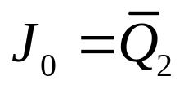



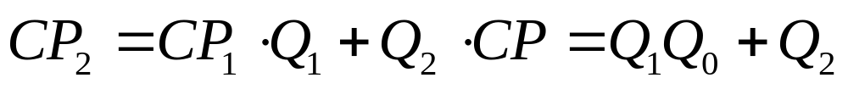
解：（1）求输出函数和控制函数：
对Q₀：
K₀＝1
触发器的时钟就是外部时钟，所以CP₀=CP=1
对Q₁： J₁=1
K₁=1
触发器的时钟来自前级触发器的输出，所以
对Q₂： J₂=1
K₂=1
触发器的时钟既来自前级的
，也来自在
控制下的CP。

Slide 28
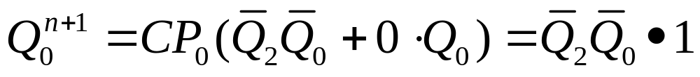
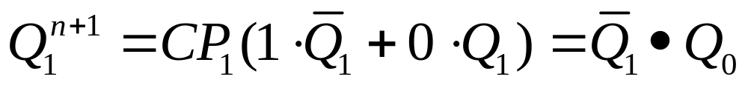
（2）从触发器Q₀到Q₂依次写出次态方程：

Slide 29


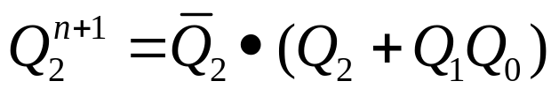






（3）根据得到的触发器次态方程，作状态转移关系表，由状态转移关系表作出状态图。
0 0 0 0 0 1 0 1 0 0 1 1 1 0 0 1 0 1 1 1 0 1 1 1 | 0 0 1 0 1 0 0 1 1 1 0 0 0 0 0 0 1 0 0 1 0 0 0 0
0
7
4
1
5
3
2
6

Slide 30
7.2 脉冲异步时序逻辑电路的设计
设计方法与同步时序逻辑电路相似，但如果触发器有时钟控制端的话应将其作为激励来考虑，并注意脉冲异步时序电路对输入脉冲的两个限制条件。

Slide 31
例:设计一个“X1－X2－X2”脉冲序列检测器。它有两个脉冲输入端X1和X2，输出为Z。要求X1和X2不能同时出现在输入端，当输入脉冲序列为“X1－X2－X2”时，产生一个输出脉冲Z，其脉冲宽度与X2相同。
解：（1）作原始状态表和原始状态图.
Q^{n} | Q^{n+1}/Z
 | X₁ | X₂
A | B/ 0 | A/ 0
B | B/ 0 | C/ 0
C | B/ 0 | D/ 1
D | B/ 0 | D/ 0
X₁/0
X₁/0
X₂/0
A
B
X₁/0
X₁/0
X₂/0
D
C
X₂/1
X₂/0

Slide 32
（2）状态化简
Q^{n} | Q^{n+1}/Z
 | X₁ | X₂
A | B/ 0 | A/ 0
B | B/ 0 | C/ 0
C | B/ 0 | A/ 1
Q^{n} | Q^{n+1}/Z
 | X₁ | X₂
10 | 00/ 0 | 10/ 0
00 | 00/ 0 | 01/ 0
01 | 00/ 0 | 10/ 1
（3）状态分配
根据状态分配的基本原则，得到A＝10，B＝00，C＝01。

Slide 33
将时钟控制端当作激励端来看.故可得以下
D触发器的激励表:
Q^{n} Q^{n+1} CP D
Q^{n} Q^{n+1} CP D
0 0 0 d
0 0 d 0
0 1 1 1
0 1 1 1
1 0 1 0
1 0 1 0
1 1 0 d
1 1 d 1
设计时将D触发器的特征方程写为:
Q^{n+1}=D CP
（4）选择触发器，确定激励函数和输出函数

Slide 34
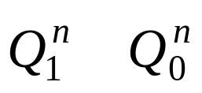
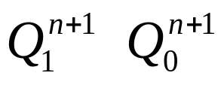
X₂ X₁ |  |  | Z | D₁ CP₁ | D₀ CP₀
0 0 | 0 0 0 1 1 0 1 1 | 0 0 0 1 1 0 1 1 | 0 0 0 d | d 0 d 0 d 0 d d | d 0 d 0 d 0 d d
0 1 | 0 0 0 1 1 0 1 1 | 0 0 0 0 0 0 d d | 0 0 0 d | d 0 d 0 0 1 d d | d 0 0 1 d 0 d d
1 0 | 0 0 0 1 1 0 1 1 | 0 1 1 0 1 0 d d | 0 1 0 d | d 0 1 1 d 0 d d | 1 1 0 1 d 0 d d

Slide 35
X₂X₁
X₂X₁
Q₁Q₀
 | 00 | 01 | 11 | 10
00 | 0 | 0 | d | 0
01 | 0 | 0 | d | 1
11 | d | d | d | d
10 | 0 | 1 | d | 0
Q₁Q₀
 | 00 | 01 | 11 | 10
00 | 0 | 0 | d | 1
01 | 0 | 1 | d | 1
11 | d | d | d | d
10 | 0 | 0 | d | 0
CP₁
CP₀
X₂X₁
X₂X₁
Q₁Q₀
 | 00 | 01 | 11 | 10
00 | d | d | d | d
01 | d | d | d | 1
11 | d | d | d | d
10 | d | 0 | d | d
Q₁Q₀
 | 00 | 01 | 11 | 10
00 | d | d | d | 1
01 | d | 0 | d | 0
11 | d | d | d | d
10 | d | d | d | d
D₁
D₀

Slide 36
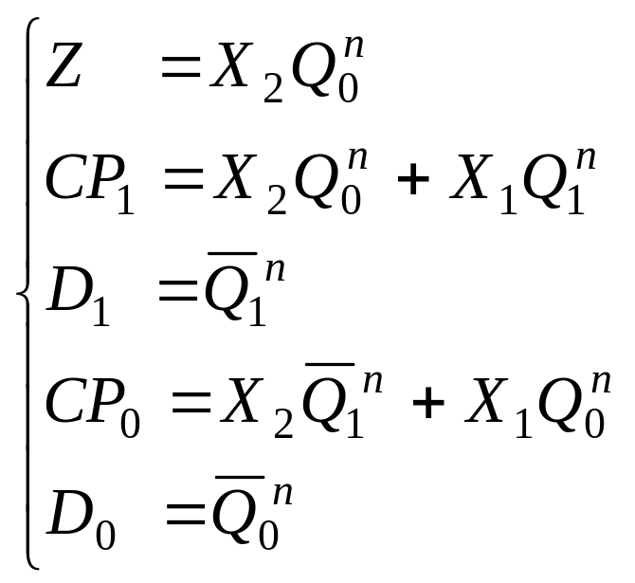
X₂X₁
Q₁Q₀
 | 00 | 01 | 11 | 10
00 | 0 | 0 | d | 0
01 | 0 | 0 | d | 1
11 | d | d | d | d
10 | 0 | 0 | d | 0
激励方程和输出方程：
Z

Slide 37
（5）画逻辑电路图
&
X₁
D₁
CP₁
&
Q₁
X₂
&
&
D₀
CP₀
&
Q₀
&
&
&
Z

Slide 38
例：设计一个脉冲异步时序电路，该电路有3个输入端x₁,x₂和x₃，一个输出端Z。当且仅当电路接收的输入脉冲序列为x₁－x₂－x₃时，输出 Z由0变成为1，仅当又出现一个x₂脉冲时，输出 Z才由1变为0。

Slide 39
典型的输入、输出波形如图所示
x₁
x₂
x₃
Z

Slide 40
解：用Moore电路实现
建立原始状态图和状态表
x₂
x₃
x₁
x₁
A/0
B/0
x₃
x₂
x₁
x₂
x₂
D/1
C/0
x₁
x₃
x₃

Slide 41
次态y^{(n+1)}
输 出
Z
现 态
y
x₁
x₂
x₃
A
B
C
D
B
B
B
D
A
C
A
A
A
A
D
D
0
0
0
1
由观察法可见该表已是最简状态表，无需再化简。

Slide 42
状态分配：
由原则1得 AB，AC，CD，BC，AD应相邻。
由原则2得 AB，AC，BC，AD应相邻。
由原则3得 AB，AC，BC应相邻。
由原则4得 A为逻辑0。
次态y^{(n+1)}
输 出
Z
y₂
现 态
y
x₁
x₂
x₃
y₁
0
1
A
B
C
D
B
B
B
D
A
C
A
A
A
A
D
D
0
0
0
1
0
A
D
1
B
C

Slide 43
y₂
y₁
0
1
0
A
D
1
B
C
二进制状态表
次态y₂^{(n+1)}y₁^{(n+1)}
输 出
Z
现 态
y₂ y₁
x₁
x₂
x₃
0 0
0 1
1 1
1 0
0 1
0 1
0 1
1 0
0 0
1 1
0 0
0 0
0 0
0 0
1 0
1 0
0
0
0
1

Slide 44
确定激励函数和输出函数表达式
x₁x₂x₃
CP₂
x₁x₂x₃
D₂
状态表
y₂y₁
100
010
001
y₂y₁
100
010
001
00
0
d
0
00
d
0
d
次态
输出
Z
现态
y₂y₁
01
d
1
0
01
0
1
d
x₁
x₂
x₃
11
1
1
0
11
0
0
d
00
01
11
10
01
01
01
10
00
11
00
00
00
00
10
10
0
0
0
1
10
0
1
0
10
d
0
d
x₁x₂x₃
CP₁
x₁x₂x₃
D₁
y₂y₁
100
010
001
y₂y₁
100
010
001
00
1
0
d
00
1
d
0
01
d
0
1
01
1
d
0
注：化简只能在指定
列中进行。
11
0
1
1
11
d
0
0
10
0
d
d
10
d
0
0

Slide 45
由上面的卡诺图，可得
D₂=x₂y₂y₁
CP₂= x₁y₁＋x₂
D₁=x₁
CP₁= x₁y₂ ＋x₂y₂ ＋x₃
Z=y₂y₁

Slide 46
画出逻辑电路图:
Z
&
y₂
y₁
D₂
D₁
CP₂
CP₁
≥1
&
≥1
&
&
&
x₁
x₂
x₃

Slide 47
例 : 试用J-K触发器设计一个异步六进制加法计数器.
做六进制加法计数器的状态图:
cp/0
cp/0
000 001 010
cp/1
cp/0
101 100 011
cp/0
cp/0

Slide 48
将时钟控制端当作激励端来看.故可得以下J-K触发器的激励表:
Q^{n} Q^{n+1} CP J K
Q^{n} Q^{n+1} CP J K
0 0 0 d d
0 0 d 0 d
0 1 1 1 d
0 1 1 1 d
1 0 1 d 1
1 0 1 d 1
1 1 0 d d
1 1 d d 0
设计时将J-K触发器的特征方程写为:
Q^{n+1}=(JQ^{n} + KQ^{n})CP

Slide 49
.
Q₃^{n}Q₂^{n}Q₁^{n} Q₃^{n+1}Q₂^{n+1}Q₁^{n+1} CP₃CP₂CP₁ Z
0 0 0 0 0 1 0 0 1 0
0 0 1 0 1 0 d 1 1 0
0 1 0 0 1 1 0 0 1 0
0 1 1 1 0 0 1 1 1 0
1 0 0 1 0 1 0 0 1 0
1 0 1 0 0 0 1 d 1 1
1 1 0 d d d d d d d
1 1 1 d d d d d d d

Slide 50
Q^{n} Q^{n+1} CP J K
Q^{n} Q^{n+1} CP J K
0 0 0 d d
0 0 d 0 d
0 1 1 1 d
0 1 1 1 d
1 0 1 d 1
1 0 1 d 1
1 1 0 d d
1 1 d d 0
Q₃^{n}Q₂^{n}Q₁^{n} Q₃^{n+1}Q₂^{n+1}Q₁^{n+1} J₃ K₃ J₂ K₂ J₁ K₁
CP₃ CP₂ CP₁ Z
0 0 0 0 0 1 d d d d 1 d 0 0 1 0
0 0 1 0 1 0 0 d 1 d d 1 d 1 1 0
0 1 0 0 1 1 d d d d 1 d 0 0 1 0
0 1 1 1 0 0 1 d d 1 d 1 1 1 1 0
1 0 0 1 0 1 d d d d 1 d 0 0 1 0
1 0 1 0 0 0 d 1 0 d d 1 1 d 1 1
1 1 0 d d d d d d d d d d d d d
1 1 1 d d d d d d d d d d d d d

Slide 51
.
CP₁
Q₂^{n}Q₁^{n}
Q₃^{n}
00
01
11
10
0
1
1
1
1
1
1
1
d
d
CP₁=1 J₁=1 K₁=1
Z=Q₃^{n} Q₂^{n} Q₁^{n}

Slide 52
.
CP₂
Q₂^{n}Q₁^{n}
J₂
Q₂^{n}Q₁^{n}
Q₃^{n}
00
01
11
10
Q₃^{n}
00
01
11
10
0
0
1
1
0
0
d
1
d
d
1
0
d
d
d
1
d
0
d
d
CP₂=Q₁ J₂=Q₃ K₂=1

Slide 53
CP₃
Q₂^{n}Q₁^{n}
J₃
Q₂^{n}Q₁^{n}
Q₃^{n}
00
01
11
10
Q₃^{n}
00
01
11
10
0
0
d
1
0
0
d
0
1
d
1
0
1
d
d
1
d
d
d
d
CP₃=Q₁ J₃=Q₂ K₃=1

Slide 54
检查能否自启动:
Q₃^{n}Q₂^{n}Q₁^{n} Q₃^{n+1}Q₂^{n+1}Q₁^{n+1} CP₃CP₂CP₁ Z
1 1 0 1 1 1 0
1 1 1 0 0 0 0
CP₁=1 J₁=1 K₁=1
CP₃=Q₁ J₃=Q₂ K₃=1
CP₂=Q₁ J₂=Q₃ K₂=1
Z=Q₃^{n} Q₂^{n} Q₁^{n}
Z
J
Q₁
J
Q₂
J
Q₃
&
CP
●
K
Q₁
K
Q₂
K
Q₃
1
●
●

Slide 55
5.3 电平异步时序逻辑电路的分析与设计
X₁
Z₁
X_{K}
Z_{m}
组合
逻辑
y₁
Y₁
延迟
τ
延迟
τ
y_{r}
Y_{r}
电平型异步时序电路框图

Slide 56
对上图的异步时序逻辑电路框图可用一组方程
对其描述:
输出方程 : Z=f (X , y)
激励方程 :Y=f (X , y)
二次状态方程 : y_{i}^{t+τ}= Y_{i}^{t} ( i=1,2……r )
X=X₁~ X_{n} : 输入状态
y=y₁~ y_{n} : 二次状态
Y=Y₁~ Y_{r} :激励状态
Z= Z₁~ Z_{m} :输出状态

Slide 57
τ : 延迟元件的延迟时间
电路中,Z和Y是随X的变化而变化的.Y变化后经过τ的延迟形成二次状态y反馈到输入端,从而引起电路状态的进一步变化,直到Y=y,电路才进入稳定状态.

Slide 58
为了使电平异步时序电路工作正常和电路
状态转换可预测,故对其输入信号的限制为:
(1) 不允许两个或两个以上的输入电平同时发生变化.
(2) 输入电平的第一次跳变引起的整个电路响应结束之后,才允许输入电平作第二次跳变.

Slide 59
5.3 .1 电平异步时序逻辑电路的描述方法
例：由或非门组成的基本R—S触发器
y
≥1
Y
S
（=Z ）
≥1
R
τ
y
≥1
Y
S
（=Z ）
≥1
R

Slide 60
其激励函数和输出函数为：
Y=y+S+R
=(y+S)R
其状态转移真值表为：
输 入
R S
二次状态
y
激励状态
Y
0
0
0
0
1
1
1
1
0
0
1
1
0
0
1
1
0
1
0
1
0
1
0
1
0
1
1
1
0
0
0
0

Slide 61
输 入
R S
二次状态
y
激励状态
Y
0
0
0
0
1
1
1
1
0
0
1
1
0
0
1
1
0
1
0
1
0
1
0
1
0
1
1
1
0
0
0
0
状态转移表：
二次状态
y
激 励 状 态 Y
RS=00
RS=01
RS=11
RS=10
0
1
0
1
1
1
0
0
0
0

Slide 62
在输入状态不变的情况下，如果激励状态与
二次状态相同，则称为稳定状态。
在输入状态不变的情况下，如果激励状态与
二次状态不同，则称为不稳定状态。
电路的总态包括输入状态和二次状态两部分，
记作（ x , y ）。每个稳定的总态都是一个独立
的状态，通常用字母或数字来表示。
上例的流程表为：
二次状态
y
激 励 状 态 Y
RS=00
RS=01
RS=11
RS=10
a
b
a
b
b
b
a
a
a
a

Slide 63
5.3 .2 电平异步时序逻辑电路的分析
分析步骤:
(1) 根据电路写出输出方程和激励方程
(2) 作出状态流程表
(3) 作出时序图
(4) 说明电路的功能

Slide 64
例1 : 试分析下列电路.
X₁
X₁
&
&
X₂
X₂
Z
Z
≥1
≥1
1
1
&
&
y
y
Y
τ
Y
τ
电路的激励方程和输出方程为:
Z=Y= X₁ X₂ + X₂y

Slide 65
.
下面用流程表来描述电路状态转换情况:
Z=Y= X₁ X₂ + X₂y
Y/Z
y X₁X₂=00 X₁X₂=01 X₁X₂=11 X₁X₂=10
0
(0)/0_{a}
(0)/0_{b}
1/1_{c}
(0)/0
τ
1
(1)/1
0/0
(1)/1_{d}
(1)/1
流程表中,加了括号的为稳定状态(即y=Y)

Slide 66
Y/Z
y X₁X₂=00 X₁X₂=01 X₁X₂=11 X₁X₂=10
0
(0)/0
(0)/0
1/1
(0)/0
1
(1)/1
0/0
(1)/1
(1)/1
总态响应序列：
τ
t1 t2 t3 t4 t5 t6 t7 t8 t9 t10 t11 t12 t13 t14 t15
00 10 11 11 01 01 00 01 11 11 10 00 01 01 00
(00,0)
(11,0)
(01,1)
(00,0)
(11,0)
(10,1)
(01,1)
(00,0)
(11,1)
(01,0)
(11,1)
(01,0)
(10,0)
(11,1)
(01,0)
(01,0)
(11,1)
(00,1)
(01,0)
0 0 1 1 0 0 0 0 1 1 1 1 0 0 0

Slide 67
设电路的初始总态为(X₁ X₂ , y)=(00 , 0)
Y=0
Z=Y= X₁ X₂ + X₂y
X₁
τ
X₂
y
Z=Y
t₁
t₂
t₃
t₄
t₅
t₆
t₇
t₈
t₉
t₁₀
t₁₁
t₁₂
t₁₃
t₁₄
t₁₅

Slide 68
例2 : 试分析下列电路.
Z
1
&
X₁
&
Y₂
&
&
X₂
1
Y₁
&
1
&

Slide 69
电路的激励方程和输出方程为:
Y₂= X₁ X₂ y₂+ X₁X₂y₁
Z=y₂y₁
Y₁=X₂+X₁y₁
用流程表来描述电路状态转换情况:
Y₂Y₁/Z
y₂y₁ X₁X₂=00 X₁X₂=01 X₁X₂=11 X₁X₂=10
00
00 /0
10/0
01/0
01/0
01
00/0
01 /0
01 /0
01 /0
11
00/1
01/1
11 /1
01/1
10
00/1
10 /0
11/0
01/0

Slide 70
Y₂Y₁/Z
y₂y₁ X₁X₂=00 X₁X₂=01 X₁X₂=11 X₁X₂=10
00
00 /0
10/0
01/0
01/0
01
00/0
01 /0
01 /0
01 /0
11
00/1
01/1
11 /1
01/1
10
00/1
10 /0
11/0
01/0
总态响应序列：
t0 t1 t2 t3 t4 t5 t6 t7
00 01 11 10 00 10 11 01
(00,00)
(01,00)
(11,10)
(10,11)
(00,01)
(10,00)
(11,01)
(01,01)
(01,10)
(11,11)
(10,01)
(00,00)
(10,01)
0 0 1 0 0 0 0 0

Slide 71
电路的初始总态为(X₁ X₂ , y₂y₁)=(00 , 00)
X₂
X₁
y₂
τ
y₁
Z
t₀
t₁
t₂
t₃
t₄
t₅
t₆
t₇
功能：00—01—11序列检测器。

Slide 72
5.3.3 电平异步时序电路的设计
设计步骤:
(1)根据要求建立原始流程表.
(2)对原始流程表简化,得最简流程表.
(3)对最简流程表进行状态分配及无关态的输出指定.
(4)写出激励状态和输出状态方程.
(5)画出逻辑电路图

Slide 73
.
例:设计一电平异步时序电路.输入为X₂ X₁,输出
为Z.当输入X₂ X₁的变化序列为00 01
11时
,
输出Z为1,否则Z为0.
解: (1)根据题意作总态图,设电路初始总态(X₂
X₁,y)=(00,a),输出Z为0.
(01,b)/0
(00,a)/0
(10,c)/0

Slide 74
.
.
(01,b)/0
(11,d)/1
(00,a)/0
(10,c)/0
(01,b)/0
(11,d)/1
(00,a)/0
(01,f)/0
(10,c)/0
(11,e)/0

Slide 75
.
.
(01,b)/0
(11,d)/1
(00,a)/0
(01,f)/0
(10,c)/0
(11,e)/0
(2) 将已构成闭合回路的总态图中的状态填入原始
流程表:

Slide 76
.
由总态图可先得部分流程表:
Y / Z
y X₂X₁=00 X₂X₁=01 X₂X₁=11 X₂X₁=10
a (a)/0
b (b)/0
c (c)/0
d (d)/1
e (e)/0
f (f)/0

Slide 77
.
(3) 完善原始流程表
Y / Z
y X₂X₁=00 X₂X₁=01 X₂X₁=11 X₂X₁=10
a (a)/0 b/- -/- c/-
b a/- (b)/0 d/- -/-
c a/- -/- e/- (c)/0
d -/- f/- (d)/1 c/-
e -/- f/- (e)/0 c/-
f a/- (f)/0 e/- -/-

Slide 78
.
相容行:如果原始流程表中两行(或多行)的每一列的激励状态和输出状态都是相容的那么这两行就相容.
在相容行中,稳定状态、不稳定状态和无关状态的相容性均可按以下原则确定:
(a) 稳定状态(i)和不稳定状态i是相容的,可以合并为稳定状态(i);
(b) 如果稳定状态(i)和(j)相容,则(i)和j是相容的,可以合并为稳定状态(i);
(4) 原始流程表的简化

Slide 79
.
(d) 稳定状态(i)或不稳定状态i同无关状态可以合并为稳定状态(i)或不稳定状态i,两个无关状态合并后仍为无关状态.
这样流程表的简化就可以采用同步时序电路的简化方法和步骤:
作隐含表找出相容行
作合并图得到最大相容类
选择一个最小闭覆盖作最小流程表
(c) 如果稳定状态(i)和(j)相容,则不稳定状态i
和j也相容可以合并为不稳定 状态i或j;

Slide 80
.
作隐含表:
b
√
c
d
√
e
d
b
b
d
f
f
e
b
b
f
e
√
×
f
d
e
b
d
d
f
e
√
√
f
e
a
b
c
d
e

Slide 81
.
最大相容类的集合为:{(a , b) , (d) , (c , e , f )}
根据相容行作合并图:
a
f
b
e
c
d

Slide 82
.
显然最大相容类集合{(a , b),( d ),(c , e , f )}满足覆盖性和最小性.为了检查其闭合性,作闭合性检查表:
闭合情况
相容类 X₂X₁=00 X₂X₁=01 X₂X₁=11 X₂X₁=10
(a,b) (a) (b) d c
(d) - f (d) c
(c,e,f) a (f) (e) (c)

Slide 83
.
由表可知,所选最大相容类集合满足闭合性.将(a,b),(d),(c,e,f)分别用A,B,C代替,可得
最小化流程表:
Y / Z
y X₂X₁=00 X₂X₁=01 X₂X₁=11 X₂X₁=10
A (A)/0 (A)/0 B/- C/-
B -/- C/- (B)/1 C/-
C A/- (C)/0 (C)/0 (C)/0

Slide 84
.
(a)状态分配
由流程表可见:X₂X₁=00和X₂X₁=10这两列只有一个稳态,故状态A和状态C之间不存在竞争.所以分配A=y₂y₁=00,B= y₂y₁=01,C= y₂y₁= 11.
(b)不稳定状态的输出指定
指定原则:若稳定总态A和总态B在输入的作用下有转移关系,且它们的输出相同,则这两个稳态之间的过渡状态的输出应与稳态相同.
(5) 状态分配和不稳定状态的输出指定

Slide 85
.
若两个稳定总态具有不同的输出,则这两个稳态之间的过渡状态的输出可为任意值.
据此得到的二进制流程表如下:
Y₂Y₁ / Z
y₂y₁ X₂X₁=00 X₂X₁=01 X₂X₁=11 X₂X₁=10
00 (00)/0 (00)/0 01/- 11/0
01 -/- 11/- (01)/1 11/-
11 00/0 (11)/0 (11)/0 (11)/0

Slide 86
(6) 写出激励状态和输出状态方程
Y₂
X₂X₁
y₂y₁
00
01
11
10
00
0
0
0
1
01
d
1
0
1
11
0
1
1
1
10
d
d
d
d
Y₂= X₂X₁+ X₁y₂+ X₂X₁y₁

Slide 87
.
Y₁
X₂X₁
y₂y₁
00
01
11
10
00
0
0
1
1
01
d
1
1
1
11
0
1
1
1
10
d
d
d
d
Y₁= X₂+ X₁y₁

Slide 88
.
Z
X₂X₁
y₂y₁
00
01
11
10
00
0
0
d
0
01
d
d
1
d
11
0
0
0
0
10
d
d
d
d
Z= y₂y₁

Slide 89
.
.
1
(7)画逻辑电路图
Z
&
1
&
X₁
Y₂
&
≥1
1
&
X₂
Y₁
≥1
&
y₁
y₂

Slide 90
作业：
7、8

